Slide 1
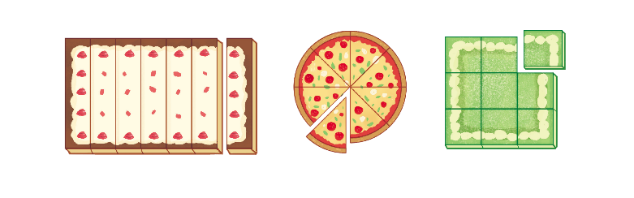

Slide 2


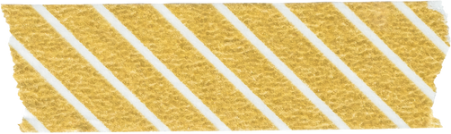



MỘT PHẦN BẢY. MỘT PHẦN TÁM. MÔT PHẦN CHÍN

Slide 3
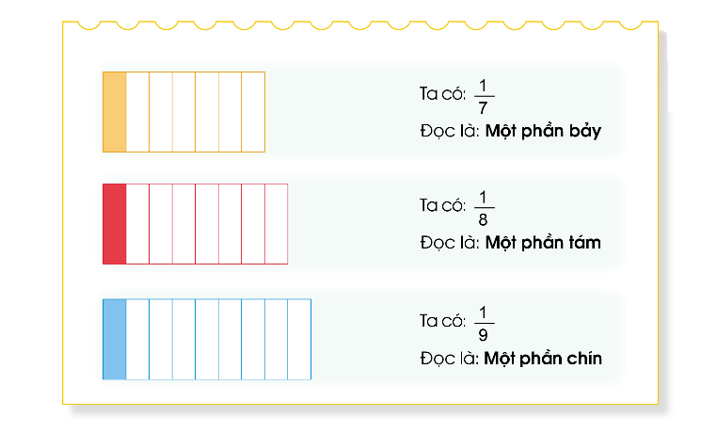


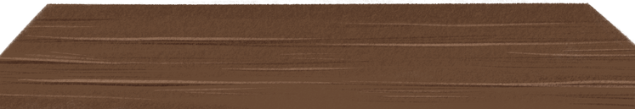
Hình chữ nhật được chia thành mấy phần bằng nhau?
Hình chữ nhật được chia thành bảy phần bằng nhau.
Hình chữ nhật được chia thành tám phần bằng nhau.
Hình chữ nhật được chia thành chín phần bằng nhau.

Slide 4

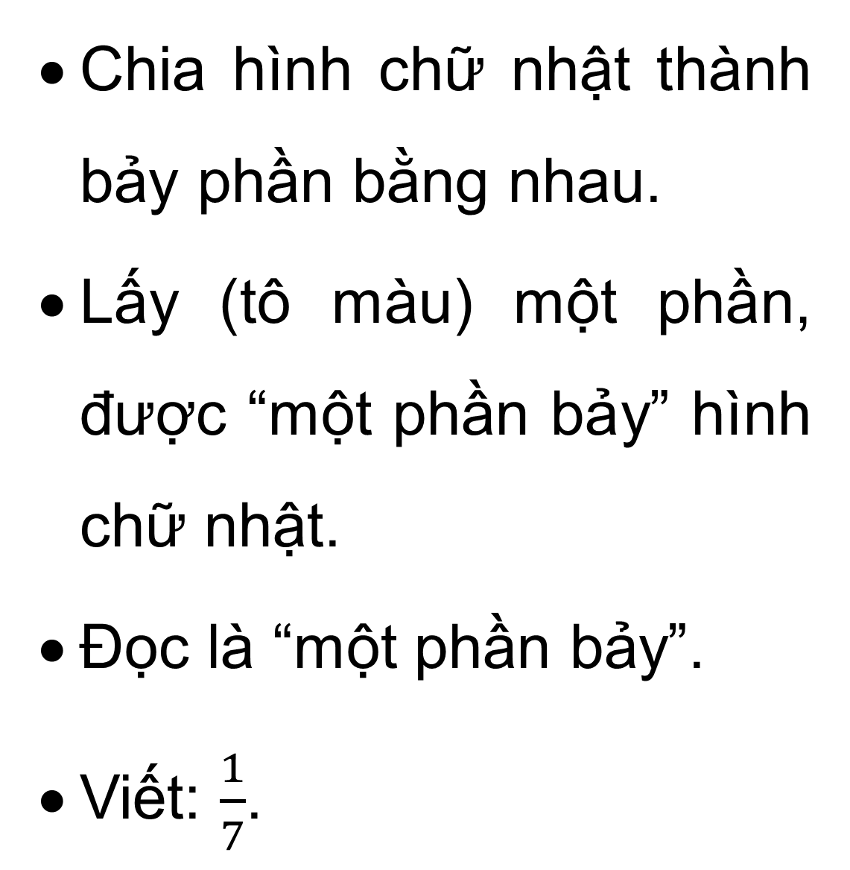
Chia hình chữ nhật thành bảy phần bằng nhau.
Lấy (tô màu) một phần, được “một phần bảy” hình chữ nhật.
Đọc là “một phần bảy”.
Viết: $\frac{1}{7}$.

Slide 5

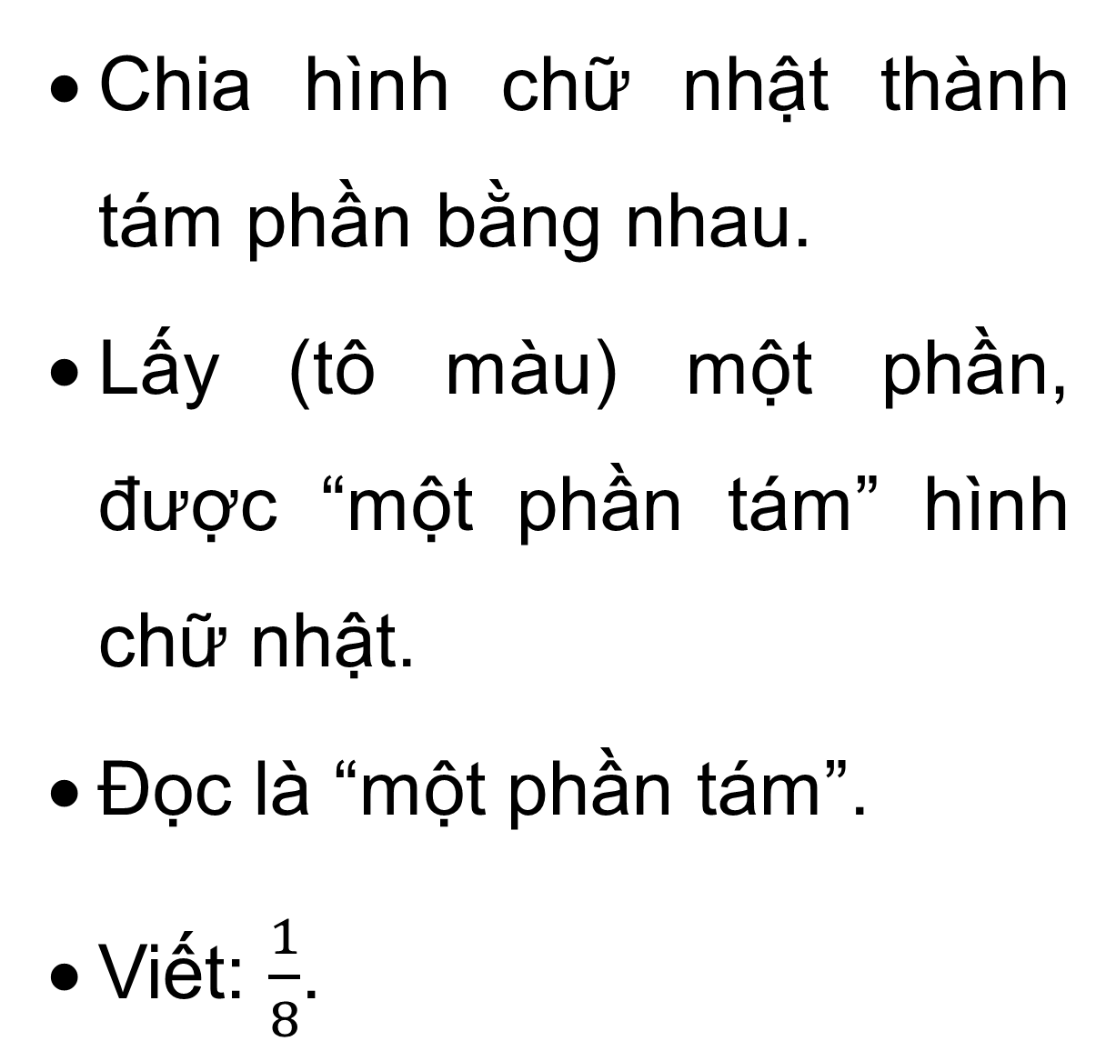
Chia hình chữ nhật thành tám phần bằng nhau.
Lấy (tô màu) một phần, được “một phần tám” hình chữ nhật.
Đọc là “một phần tám”.
Viết: $\frac{1}{8}$.

Slide 6
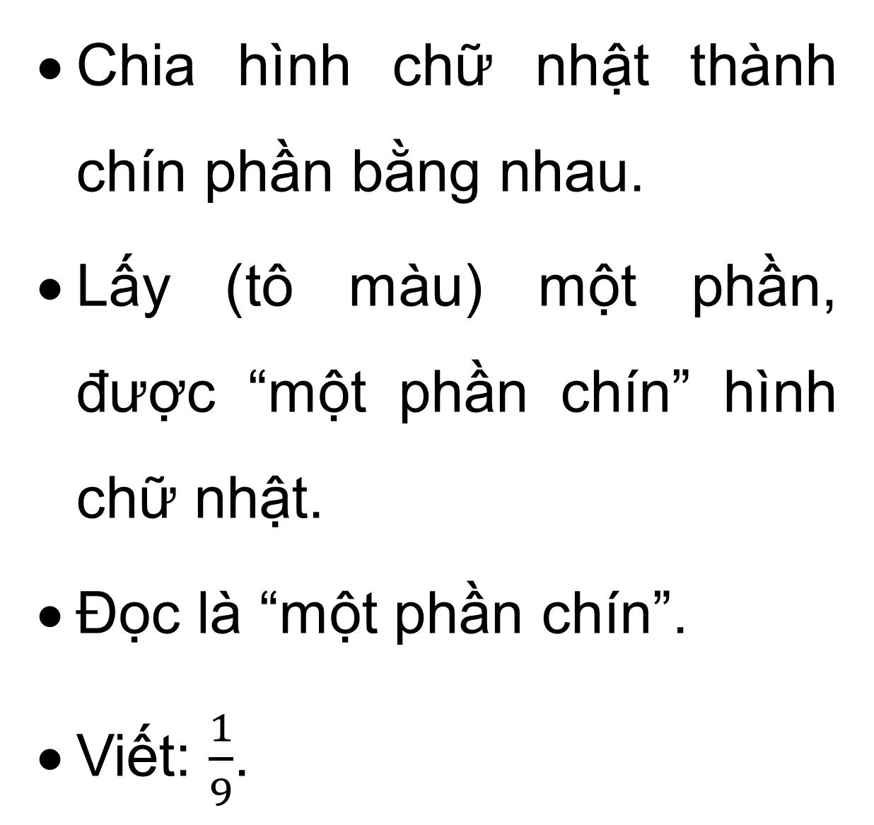
Chia hình chữ nhật thành chín phần bằng nhau.
Lấy (tô màu) một phần, được “một phần chín” hình chữ nhật.
Đọc là “một phần chín”.
Viết: $\frac{1}{9}$.

Slide 7
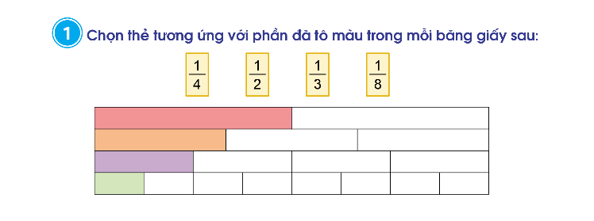

LUYỆN TẬP
Bài 1: Chọn thẻ tương ứng với phần đã tô màu trong mỗi băng giấy sau:

Slide 8


Đã tô màu hồng vào một phần hai băng giấy.
Đã tô màu cam vào một phần ba bằng giấy.
Đã tô màu tím vào một phần tư băng giấy.
Đã tô màu xanh vào một phần tám băng giấy.

Slide 9
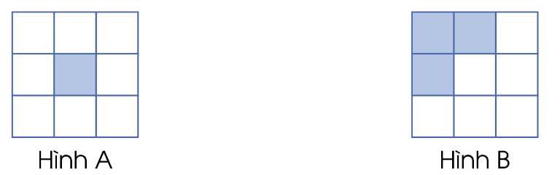



Bài 2: Đã tô màu $\frac{1}{9}$ hình nào?

Slide 10
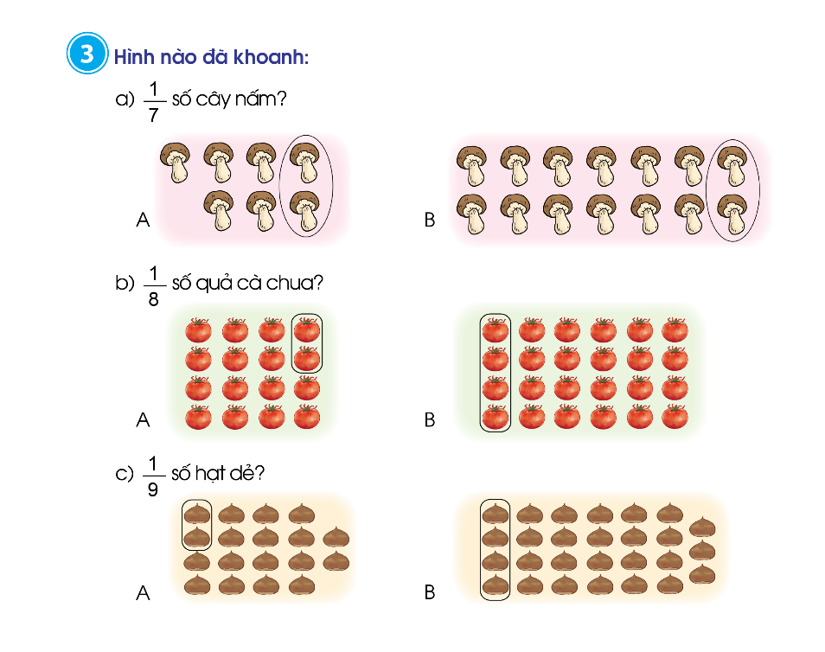


Bài 3: Hình nào đã khoanh:

Slide 11



Slide 13
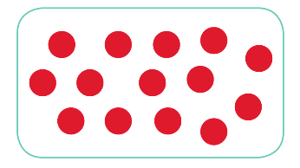
VẬN DỤNG
Bài 4: Thực hiện các hoạt động sau:
a) Lấy ra 14 hình tròn, chia thành 7 phần bằng nhau.
b) Chỉ ra số hình tròn ở câu a.

Slide 14
DẶN DÒ VỀ NHÀ
Lấy giấy hình vuông, gấp giấy và tô màu để biểu thị “một phần bảy”, “một phần tám”, “một phần chín” và đọc cho người nhà nghe hình vẽ biểu thị điều gì?
Hướng dẫn mọi người cách gấp giấy.
Tìm hình ảnh và đồ vật trực quan biểu thị “một phần bảy”, “một phần tám”, “một phần chín”.

Slide 15








HẸN GẶP LẠI CÁC EM TRONG BUỔI HỌC TIẾP THEO

